Slide 1
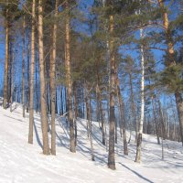
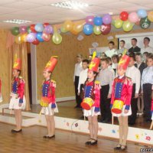
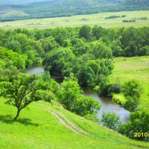
Бюджет для граждан к решению Совета муниципального района «Красночикойский район» «Об утверждении бюджета муниципального района «Красночикойский район» на 2020 год и на плановый период 2021 и 2022 годов»

Slide 2
Вводная часть

Slide 3
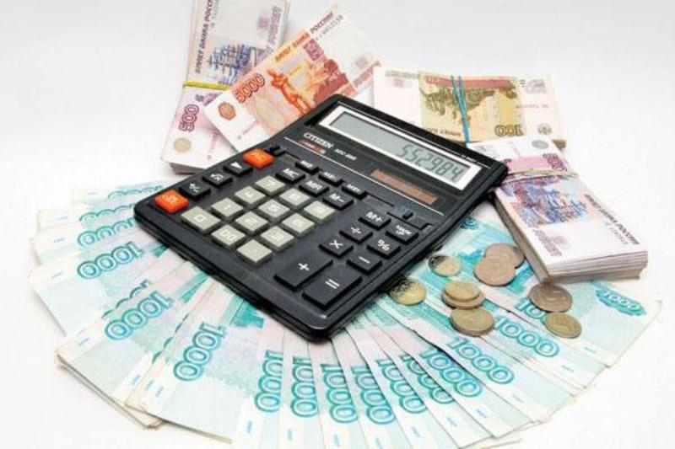
Бюджет для граждан
Бюджет для граждан разработан в целях ознакомления граждан с основными положениями решения о бюджете муниципального района «Красночикойский район» на 2020 год и на плановый период 2021 и 2022 годов в доступной форме для широкого круга заинтересованных пользователей

Slide 4
Этапы составления и утверждения бюджета муниципального района «Красночикойский район»
Бюджет муниципального района «Красночикойский район» – это ежегодно утверждаемый Советом муниципального района «Красночикойский район» свод доходов и расходов на очередной финансовый год и на два года планового периода
Составление проекта бюджета
Работа по составлению проекта бюджета начинается не позднее чем за 9 месяцев до начала очередного финансового года.
Рассмотрение проекта бюджета
Сформированный проект бюджета администрация муниципального района вносит на рассмотрение Совета муниципального района не позднее 15 ноября текущего года.
По проекту бюджета проводятся публичные слушания. Для этого проект бюджета размещается на официальном сайте муниципального района в сети «Интернет». В слушаниях участвуют граждане, проживающие в Красночикойском районе и обладающие активным избирательным правом, а также представители организаций, осуществляющих деятельность на территории района.
Проект бюджета рассматривается Советом муниципального района.
Утверждение проекта бюджета
Проект бюджета утверждается Советом муниципального района в форме решения Совета муниципального района.
Принятое Советом муниципального района решение о бюджете подлежит обнародованию путем размещения на официальном сайте муниципального района в сети «Интернет»

Slide 5
Документы, на основании которых составляется проект бюджета муниципального образования
Послание Президента Российской Федерации Федеральному Собранию Российской Федерации, определяющие бюджетную политику (требования к бюджетной политике) в Российской Федерации
Основные направления бюджетной политики и основные направления налоговой политики
Прогноз социально – экономического развития муниципального района «Красночикойский район»
Муниципальные программы муниципального района «Красночикойский район»

Slide 6
Межбюджетные отношения
Из краевого бюджета в бюджет муниципального района «Красночикойский район» перечисляются межбюджетные трансферты в форме:
ДОТАЦИИ – безвозмездная и безвозвратная денежная помощь без установления направления
СУБСИДИИ – в целях софинансирования расходных обязательств муниципального образования по вопросам местного значения
СУБВЕНЦИИ – средства на исполнение полномочий Российской Федерации и субъекта РФ

Slide 7
Межбюджетные отношения
Из бюджета муниципального района «Красночикойский район» в бюджеты сельских поселений Красночикойского района перечисляются межбюджетные трансферты в форме:
ДОТАЦИИ – средства на выравнивание бюджетной обеспеченности бюджетов поселений
СУБСИДИИ - средства на софинансирование расходных обязательств бюджетов сельских поселений
СУБВЕНЦИИ – средства на выполнение полномочия Российской Федерации по осуществлению воинского учета на территориях, где отсутствуют структурные подразделения военных комиссариатов
ИНЫХ МЕЖБЮДЖЕТНЫХ ТРАНСФЕРТОВ – средства, передаваемые для компенсации дополнительных расходов, возникших в результате решений, принятых органами власти другого уровня и осуществление части муниципальных полномочий сельским поселениям

Slide 8
Общие характеристики бюджета муниципального района «Красночикойский район»

Slide 9
Дефицит и профицит бюджета муниципального района «Красночикойский район»
БЮДЖЕТ – форма образования и расходования денежных средств, предназначенных для финансового обеспечения задач и функций государства и местного самоуправления
Доходы
Расходы
Расходы
Доходы
Дефицит
(расходы больше доходов)
Профицит
(доходы больше расходов)

Slide 10
Основные параметры бюджета
Показатели, тыс. рублей | 2018 год факт | 2019 год факт | 2020 год план | 2021 год план | 2022 год план
Доходы | 843303,0 | 803492,9 | 782178,6 | 721751,0 | 710975,1
Расходы | 837622,5 | 820007,4 | 779532,6 | 719495,0 | 708719,1
Дефицит (-) / Профицит (+) | 5680,5 | 16514,5 | 2646,0 | 2256,0 | 2256,0

Slide 11
Доходы бюджета муниципального района «Красночикойский район»

Slide 12
Доходы бюджета муниципального района «Красночикойский район»
Доходы бюджета – безвозмездные и безвозвратные поступления денежных средств
Налоговые доходы
Неналоговые доходы
Безвозмездные поступления
все налоги, поступление которых предусмотрено налоговым законодательством, пени и штрафы, взимаемые за нарушение налогового законодательства
платежи от предоставления государством различных видов услуг, продажи имущества, а также иные платежи в виде штрафов, санкций за нарушение законодательства
средства, получаемые из других бюджетов и фондов, а также от физических и юридических лиц, в том числе добровольные пожертвования

Slide 13
Доходы бюджета
тыс. руб.

Slide 14
Структура доходов бюджета
Доходы бюджета
Налоговые доходы
Неналоговые доходы
Безвозмездные поступления
Структура доходов бюджета в 2019 – 2021 годах
2019 год
2020 год
2021 год
Безвозмездные поступления
Неналоговые доходы
Налоговые доходы

Slide 15
Безвозмездные поступления в бюджет муниципального района из бюджета края
2019 год – 599205,2
2020 год – 554506,9
2021 год – 483492,3
2022 год – 438341,9
 | Факт 2019 год | План 2020 год | План 2021 год | План 2022 год
Субсидии | 136325,6 | 2132,0 | 29187,1 | 288,7
Субвенции | 294975,8 | 418218,7 | 352824,0 | 364815,2
Дотации | 156311,1 | 134113 | 104438,0 | 73238
Иные межбюджетные трансферты | 11592,7 | 43,2 | 43,2 | 0

Slide 16
Расходы бюджета муниципального района «Красночикойский район»

Slide 17
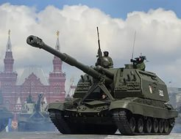
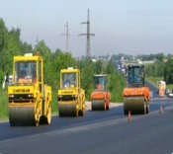
Расходы бюджета
Расходы бюджета – выплачиваемые из бюджета денежные средства.
Формирование расходов осуществляется в соответствии с установленными законодательством полномочиями муниципального образования, исполнение которых должно происходить в очередном финансовом году и плановом периоде за счет средств соответствующего бюджета.
Расходы бюджета формируются:
по главным распорядителям бюджетных средств (ведомственная структура)
по функциональной классификации расходов бюджета
Образование
Межбюджетные трансферты общего характера (дотации)
Национальная оборона
Физическая культура и спорт
Национальная экономика
Жилищно-коммунальное хозяйство
Культура, кинематография
Общегосударственные вопросы
Защита населения и гражданская оборона
Социальная политика
Средства массовой информации

Slide 18
Распределение бюджетных ассигнований по разделам и подразделам классификации расходов бюджета муниципального района
Наименование | Рз | ПР | 2020 год | 2021 год | 2022 год
ОБЩЕГОСУДАРСТВЕННЫЕ ВОПРОСЫ | 01 | 00 | 37231,2 | 35643,5 | 35654,2
Функционирование высшего должностного лица субъекта РФ и муниципального образования | 01 | 02 | 1033,7 | 1033,7 | 1033,7
Функционирование законодательных (представительных) органов государственной власти и представительных органов муниципальных образований | 01 | 03 | 1523,1 | 1523,1 | 1523,1
Функционирование Правительства РФ, высших исполнительных органов государственной власти субъектов РФ, местных администраций | 01 | 04 | 15529,7 | 15485,3 | 15498,9
Обеспечение деятельности финансовых, налоговых и таможенных органов и органов финансового (финансово-бюджетного) надзора | 01 | 06 | 6217,7 | 6163,8 | 6170,9
Резервные фонды | 01 | 11 | 200 | 200 | 200
Другие общегосударственные вопросы | 01 | 13 | 11527 | 11237,6 | 11227,6
НАЦИОНАЛЬНАЯ ОБОРОНА | 02 | 00 | 2008,7 | 2012,6 | 2046,5
Мобилизационная и вневойсковая подготовка | 02 | 03 | 1843,1 | 1843,1 | 1843,1
НАЦИОНАЛЬНАЯ БЕЗОПАСНОСТЬ И ПРАВООХРАНИТЕЛЬНАЯ ДЕЯТЕЛЬНОСТЬ | 03 | 00 | 3007,0 | 3007,0 | 3007,0
Защита населения и территории от чрезвычайных ситуаций природного и техногенного характера, гражданская оборона | 03 | 09 | 2887,0 | 2887,0 | 2887,0
Другие вопросы в области национальной безопасности | 03 | 14 | 120 | 120 | 120
НАЦИОНАЛЬНАЯ ЭКОНОМИКА | 04 | 00 | 32467,3 | 34550,0 | 35915,7
Сельское хозяйство и рыболовство | 04 | 05 | 388,1 | 399,0 | 318,9
Дорожное хозяйство | 04 | 09 | 31865 | 34151,0 | 35503,0

Slide 19
Распределение бюджетных ассигнований по разделам и подразделам классификации расходов бюджета муниципального района
продолжение
Наименование | Рз | ПР | 2020год | 2021год | 2022год
ОБРАЗОВАНИЕ | 07 | 00 | 611107,3 | 560147,6 | 548325,0
Дошкольное образование | 07 | 01 | 117204,5 | 123575,2 | 97174,5
Общее образование | 07 | 02 | 469672,3 | 413594,8 | 428018,4
Дополнительное образование | 07 | 03 | 14288,6 | 14288,6 | 14288,6
Молодежная политика | 07 | 07 | 5673,3 | 4819,3 | 4919,7
Другие вопросы в области образования | 07 | 09 | 4268,6 | 3869,7 | 3923,8
КУЛЬТУРА И КИНЕМАТОГРАФИЯ | 08 | 00 | 44390,7 | 44360,4 | 43564,3
Культура | 08 | 01 | 44390,7 | 44360,4 | 43564,3
СОЦИАЛЬНАЯ ПОЛИТИКА | 10 | 00 | 17036,5 | 13679,9 | 14071,4
Пенсионное обеспечение | 10 | 01 | 2040,0 | 2040,0 | 2040,0

Slide 20
Распределение бюджетных ассигнований по разделам и подразделам классификации расходов бюджета муниципального района
продолжение
Наименование | Рз | ПР | 2020 год | 2021 год | 2022 год
Социальное обеспечение населения | 10 | 03 | 480,0 | 10,0 | 10,0
Охрана семьи и детства | 10 | 04 | 13827,3 | 11101,7 | 11483,6
ФИЗИЧЕСКАЯ КУЛЬТУРА И СПОРТ | 11 | 00 | 50,0 | 50,0 | 50,0
Массовый спорт | 11 | 02 | 295,0 | 295,0 | 295,0
ОБСЛУЖИВАНИЕ ГОСУДАРСТВЕННОГО И МУНИИЦПАЛЬНОГО ДОЛГА | 13 | 00 | 13,3 | 13,9 | 9,0
Обслуживание государственного и муниципального долга | 13 | 01 | 13,9 | 9,0 | 6,8
МЕЖБЮДЖЕТНЫЕ ТРАНСФЕРТЫ ОБЩЕГО ХАРАКТЕРА БЮДЖЕТАМ БЮДЖЕТНОЙ СИСТЕМЫ РОССИЙСКОЙ ФЕДЕРАЦИИ | 14 | 00 | 31975,0 | 18783,0 | 18783,0
Дотации на выравнивание бюджетной обеспеченности субъектов Российской Федерации и муниципальных образований | 14 | 01 | 25790,0 | 25790,0 | 25790,0
Прочие межбюджетные трансферты общего характера | 14 | 03 | 6185 | 0,0 | 0,0
ВСЕГО РАСХОДОВ |  |  | 779532,6 | 719495,0 | 708675,9

Slide 21
Информационное сообщение

Slide 22
Информационное сообщение
Решение Совета муниципального района «Красночикойский район» «Об утверждении бюджета муниципального района «Красночикойский район» на 2020 год и на плановый период 2021 и 2022 годов»
26 декабря 2019 года № 145
принято Советом муниципального района «Красночикойский район»

